Slide 1
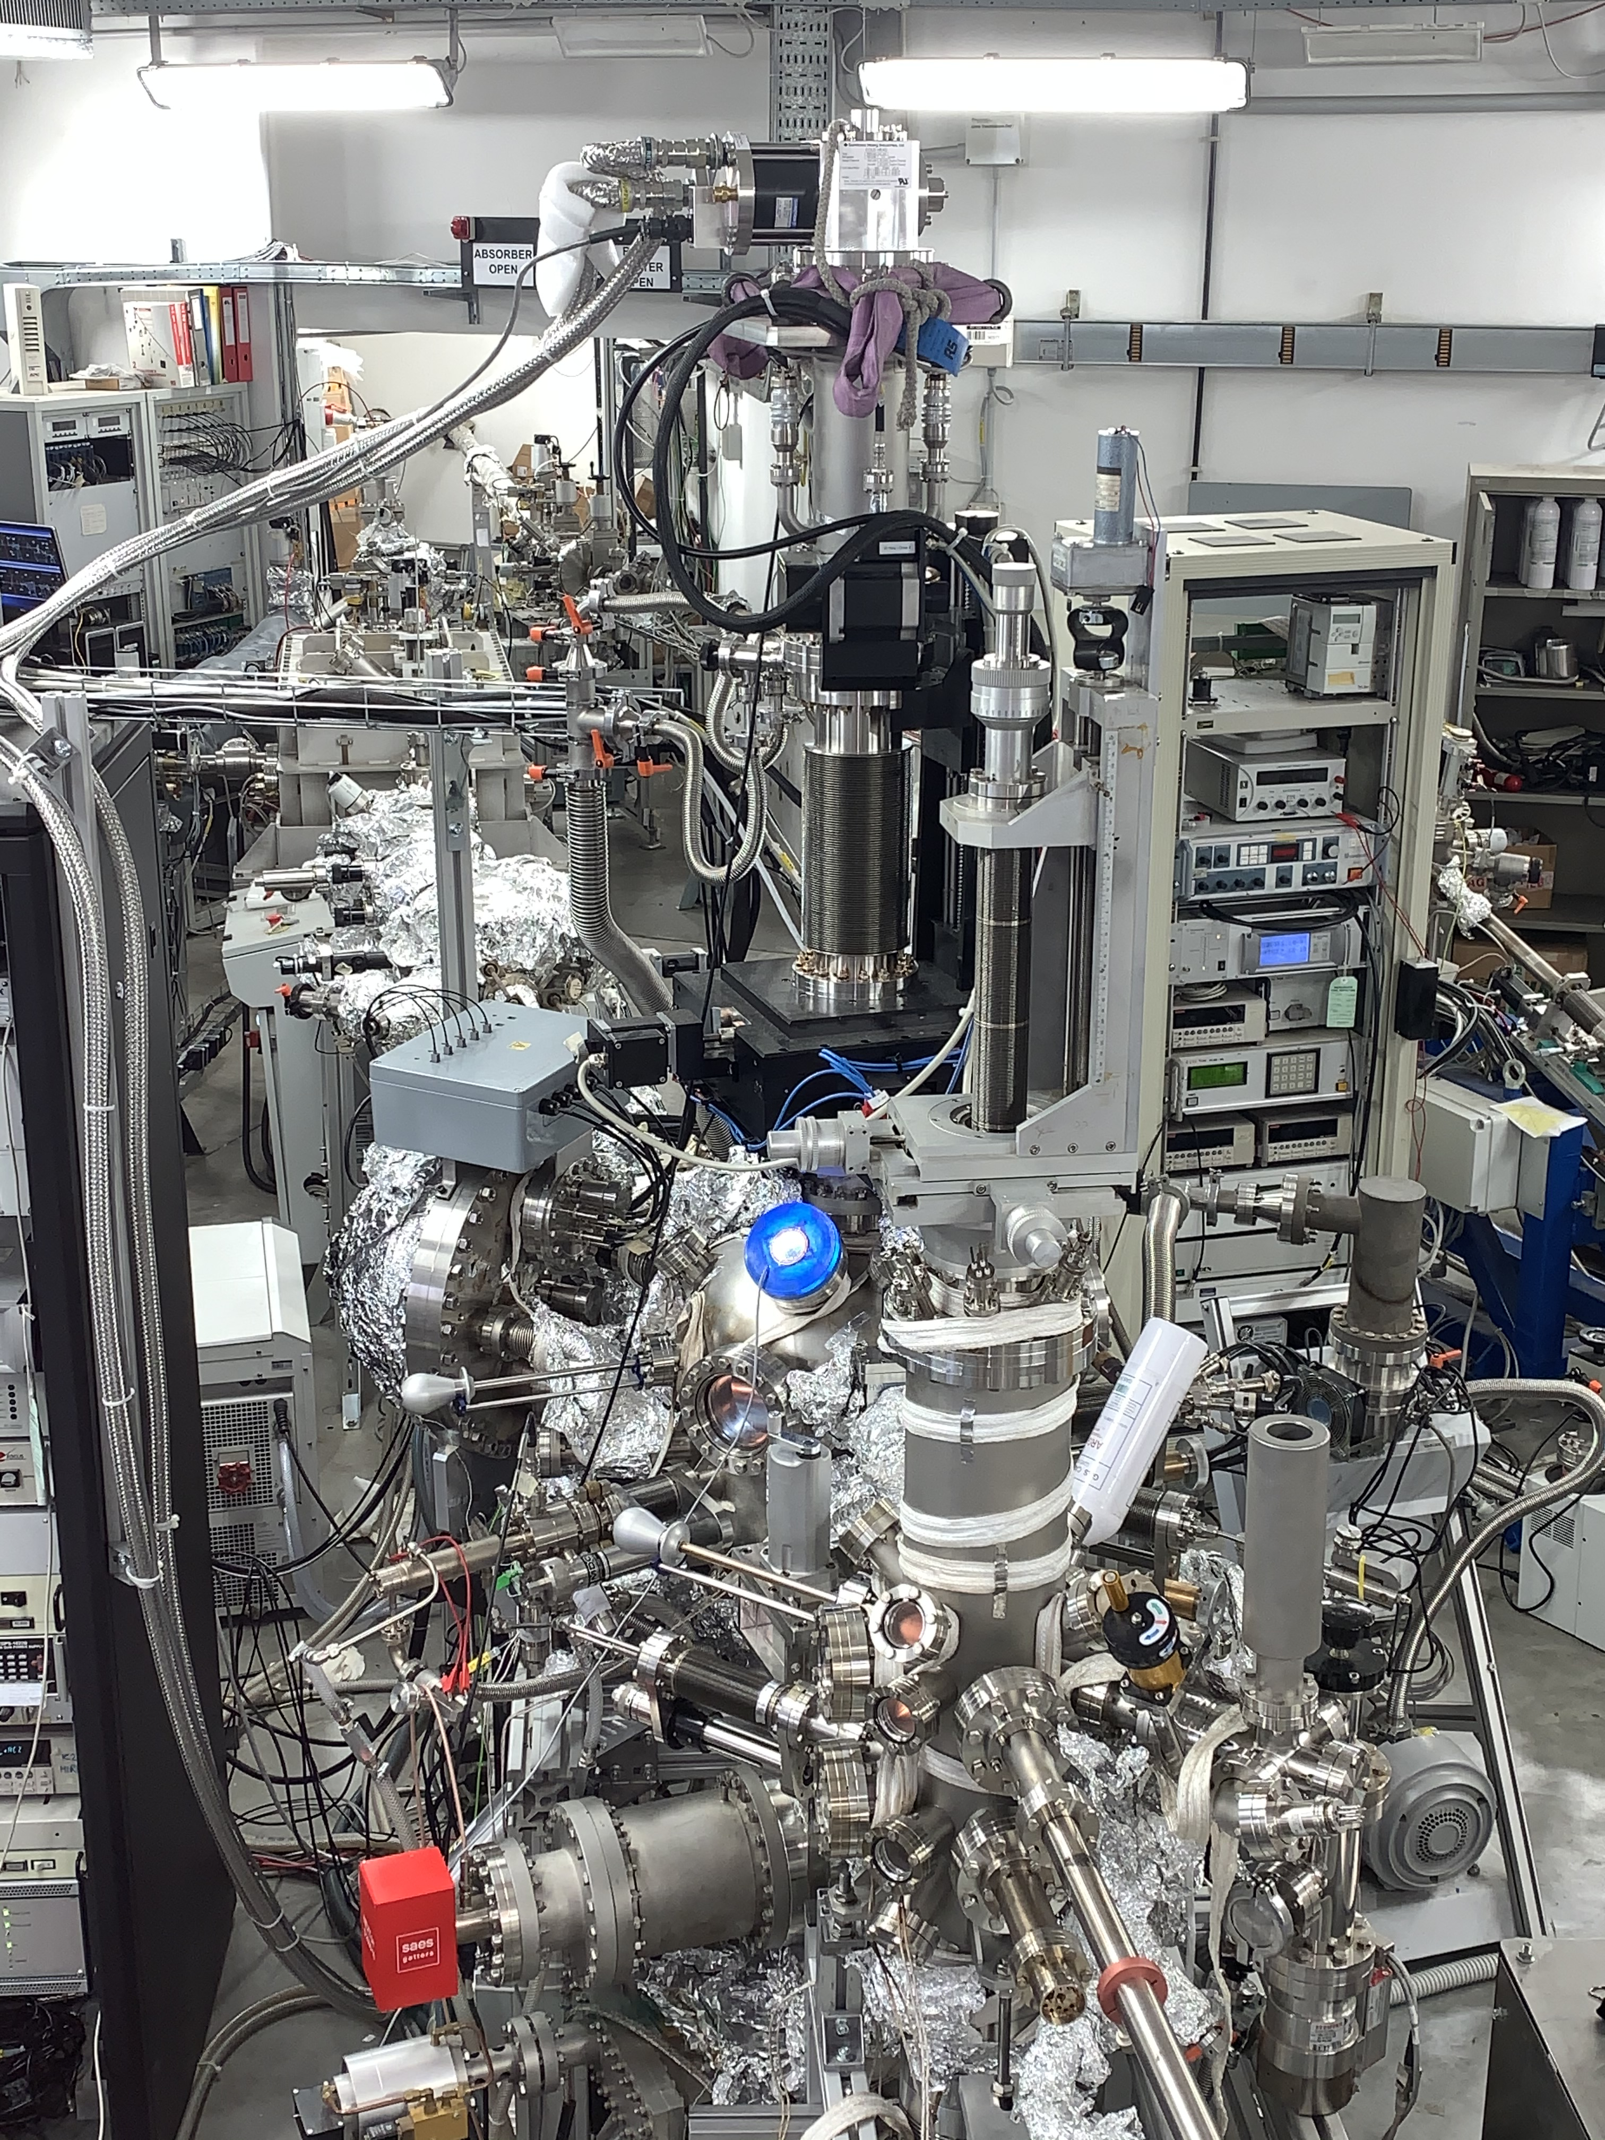
Einstein Telescope @ LNF
ET-Italia ,
LNF is a Research Unit in ET coll.
Characterization of the vacuum properties of all components of the ET tower vacuum system
Risultati
Luglio 2023:
  Realizzazione setup per misure di caricamento
  Misure di caricamento e neutralizzazione di sistemi isolati
  Presentazione dei dati a conferenze nazionali ed internazionali:
    XIII ET Symposium
    GWADW23
    SIF2023
  Preparazione meeting per ISB-Vacuum&Cryo @ ELBA
  Networking per studio delle ottiche e del caricamento
  Networking per studi sul vuoto (MoU EGO-INFN-KIT, in scrittura)
In corso:
  Validazione Latino come set up per le misure di degasamento specifico dei materiali da usarsi in ET
  Upgrade sistema di misura
  Misure su campioni specifici a bassa temperatura
Pubblicazioni:
Grado et al., Ultra-high vacuum beam pipe of the Einstein Telescope project: Challenges and perspectives, J. Vac. Sci. Technol. B 41, 024201 (2023); doi: 10.1116/6.0002323
L. Spallino, Cryogenic vacuum issues affecting mirrors of future gravitational, accepted for publication in Nuovo Cimento C, 78 (2022) DOI: 10.1393/ncc/i2022-22078-7
L. Spallino, et al., Can electrons neutralize the electrostatic charge on test mass mirrors in gravitational wave detectors?, Phys. Rev. D, 105, 042003 (2022) https://link.aps.org/doi/10.1103/PhysRevD.105.042003

Slide 2

Einstein Telescope ITALIA
ET @ LNF
FTE 2024: tot 3.6 @ LNF.
  R. Cimino (80% Resp. Loc.), M. Angelucci (80%), R. Larciprete (80%), A. Liedl (50%), A. Balerna (20%), S. Bini (10%), F. Cioeta (20%), L. Sabbatini (20%). (Da confermare)
Attività a LNF 2024:
  Caratterizzazioni materiali isolanti rappresentativi delle ottiche a bassa temperatura
  Upgrade camere sperimentali
  Mitigazione di carica su campioni da 1’’
  Misure di Outgassing
  Identificazione e design sistema per mitigazione di carica tramite anello elettrostatico
Richieste CSNII 2024: 15 k€ missioni (meetings, workshop, spostamenti tra laboratori) , 30 k€ consumo , 15 k€ inventario (elettroniche di misura) Tot. 60 k€
Richieste LNF 2024: 0,25 elettronica e automazione
Fondi Esterni: mur (virgo_miur)

